Slide 1
練講三寶標準版 悟見講
一、求道才能超生死

Slide 2
練講三寶標準版 悟見講
二、觀音佛三個生日

Slide 3
練講三寶標準版 悟見講
三、求道後為何恭喜
求道就是求明師一指，得了天道三寶。天道三寶能讓我們超脫生死輪迴
求道是超脫生死的保證：天榜掛號，地府除名。
求道是得了不退轉法：與彌勒佛結下「見佛聞法証果」的殊勝因緣。

Slide 4
練講三寶標準版 悟見講
四、介紹三師的恩典
天上三師要感恩
祖師：彌勒佛
師尊：濟公活佛
師母：月慧菩薩
人間三師要感恩
點傳師：帶師傳道
引師：引你入佛堂
保師：保證道真、理真、天命真

Slide 5
練講三寶標準版 悟見講
五、第一寶 玄關竅

Slide 6
練講三寶標準版 悟見講
六、第一寶的見證

Slide 7
練講三寶標準版 悟見講
七、第二寶 口訣

Slide 8
練講三寶標準版 悟見講
八、第二寶之含意

Slide 9
練講三寶標準版 悟見講
九、效法彌勒佛精神

Slide 10
練講三寶標準版 悟見講
十、第三寶 合同

Slide 11
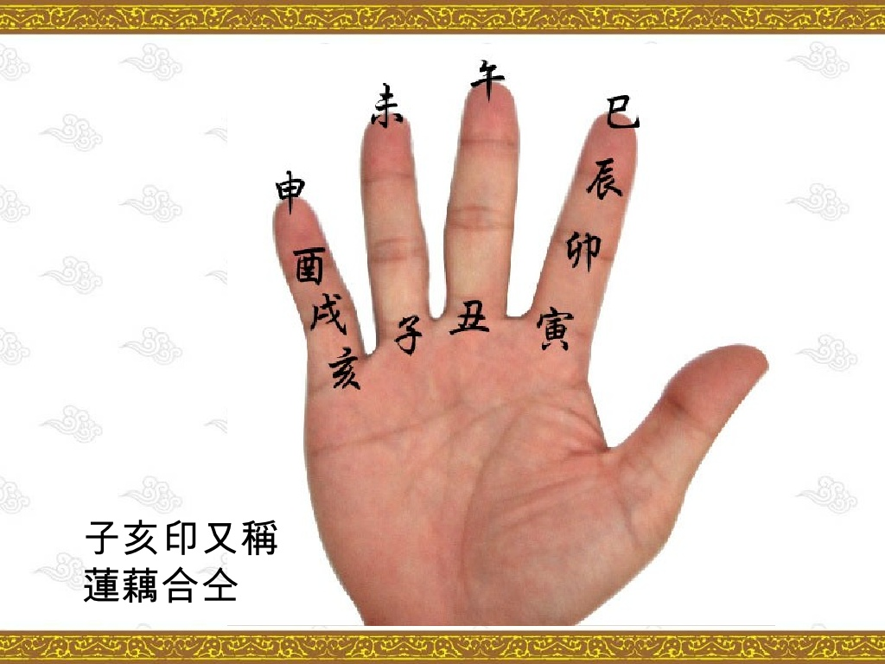
練講三寶標準版 悟見講
十一、合同之含意

Slide 12
練講三寶標準版 悟見講
十二、三寶的妙用

Slide 13
練講三寶標準版 悟見講
十三、求道注意事項
㈠求道後記得吃素三天
㈡求道功德費，一生只一次，是用作印善書、救濟貧困，是替大家做功德。至於以后來開班，因為佛堂提供大家用餐，您想拿一點助班費，那個隨緣即可。
㈢天道三寶是天机不可洩漏，忘了回佛堂再復習。
要記住求道日、求道佛堂。
㈣求道後要參加三天法會（明德新民進修班）。

